Slide 1

Páginas Web Estáticas y Dinámicas
MALDONADO AVELLANEDA CARLOS LAIN
5IV7

Slide 2
El Fundamento de la Web
Una página web es un documento digital en Internet. Puede contener texto, imágenes y más. La diferencia clave entre "estática" y "dinámica" radica en cómo se genera y se muestra ese contenido al usuario.

Slide 3
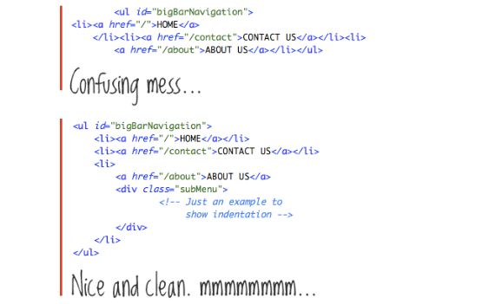
Páginas Web Estáticas
¿Qué son?
Son páginas con contenido fijo. El servidor envía el archivo (HTML, CSS, JS) directamente al navegador tal y como está almacenado. Cada visitante ve exactamente lo mismo.
Características
•
Contenido Fijo: No cambia a menos que un desarrollador edite el código.
•
Velocidad: Carga muy rápida, ya que son archivos simples.
•
Seguridad: Menos vulnerables a ataques al no tener base de datos.
•
Simplicidad: Menor coste y complejidad técnica.

Slide 4





¿Cuándo usar Páginas Estáticas?
Portafolios Personales
Documentación
"Landing Pages"
Para mostrar trabajos, proyectos y habilidades donde el contenido no cambia frecuentemente.
Manuales de software, guías de usuario y archivos de ayuda que necesitan ser rápidos y accesibles.
Páginas de marketing para un producto o evento específico, optimizadas para velocidad y conversión.

Slide 5
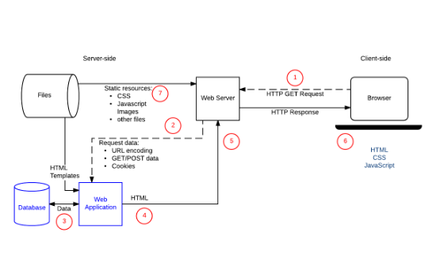
Páginas Web Dinámicas
¿Qué son?
El contenido se genera "al vuelo" (en tiempo real) en el servidor. Utiliza lenguajes (como PHP, Python) y una base de datos para construir la página cada vez que un usuario la visita.
Características
•
Contenido Personalizado: Se adapta al usuario (ej. "Bienvenido, Juan").
•
Interactividad: Permiten a los usuarios publicar, comentar, comprar, etc.
•
Gestión de Contenido: Se actualiza fácil (vía un panel o CMS), sin editar código.
•
Complejidad: Mayor coste y requiere tecnología de backend.

Slide 6






¿Cuándo usar Páginas Dinámicas?
E-commerce
Redes Sociales
Portales de Noticias
Tiendas en línea con catálogos de productos, carritos de compra y procesamiento de pagos (Ej. Amazon).
"Feeds" de contenido personalizado, perfiles de usuario e interacción en tiempo real (Ej. Facebook, X).
Muestran las últimas noticias y artículos cargados desde una base de datos (Ej. BBC, CNN).

Slide 7
Comparación Directa
Característica | Página Estática | Página Dinámica
Generación de Contenido | Pre-construido (fijo) | En tiempo real (al vuelo)
Base de Datos | No requiere | Usualmente requiere
Personalización | Ninguna (misma para todos) | Alta (basada en el usuario)
Tecnología | HTML, CSS, JS | Backend (PHP, Python) + DB
Actualización | Manual (editar código) | Fácil (vía un panel o CMS)

Slide 8


Flujo de Petición del Usuario
Estático (Simple y Directo)
Dinámico (Procesado)
1. Usuario solicita página.
1. Usuario solicita página.
2. Servidor encuentra archivo HTML.
2. Servidor de aplicaciones ejecuta un script.
3. Servidor envía archivo al navegador.
3. Script consulta la base de datos.
4. Se genera un HTML personalizado.
5. Servidor envía el HTML al navegador.

Slide 9



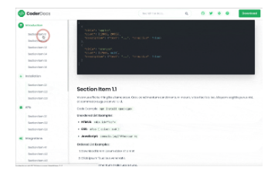
Ejemplos de Sitios Estáticos
Generadores como Hugo o Jekyll.
Portafolios de diseñadores o desarrolladores.
Sitios de documentación de software.

Slide 10


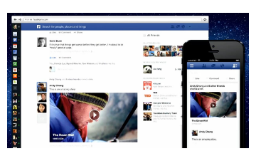
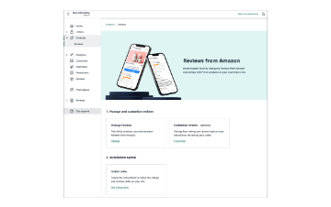
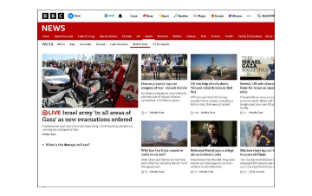
Ejemplos de Sitios Dinámicos
Facebook (Tu "feed" es único para ti).
Amazon (Recomendaciones personalizadas).
Sitios de Noticias (Contenido actualizado al minuto).

Slide 11
Conclusión
No hay "mejor" o "peor". La elección depende de la finalidad del sitio.
"
"
Un sitio estático es para informar (rápido y simple).
Un sitio dinámico es para interactuar (personalizado y potente).

